Slide 2

Segurança na nuvem com AWS
Willyan Guimarães - @willyancaetanodev

Slide 3
Objetivo Geral
Apresentar e discutir os conceitos relativos a segurança na nuvem com AWS bem como também falar sobre os principais serviços e recursos relacionados.

Slide 4
Percurso
Etapa 1
O modelo de responsabilidade compartilhada
Etapa 2
Criptografia
Etapa 3
Gerenciamento de acessos

Slide 5
Percurso
Etapa 4
AWS Organizations
Etapa 5
Conformidade e suporte
Etapa 6
Serviços adicionais

Slide 6
Etapa 1
O modelo de responsabilidade compartilhada

Slide 7

Quem é responsável pela segurança ?
Você ou a AWS ?
Notes:
E aqui estão as classes de armazenamento

Slide 8

Resposta

Slide 9
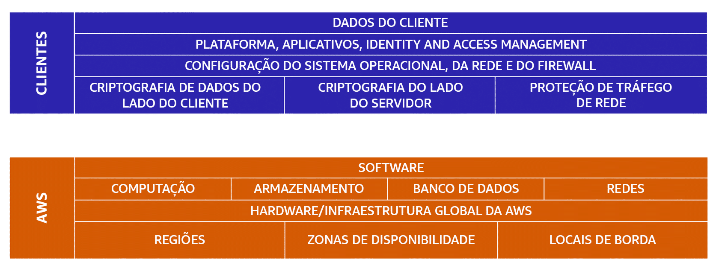
Modelo de responsabilidade compartilhada

Slide 10

Analogia

Slide 11

Analogia

Slide 12
Modelo de responsabilidade compartilhada
"Segurança na nuvem"
"Segurança da nuvem"

Slide 13
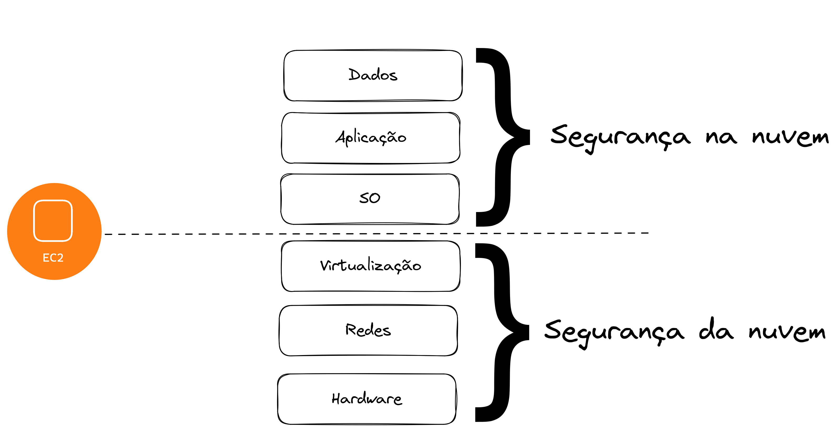
Exemplo

Slide 14
Segurança da nuvem
Responsável: AWS
Segurança física dos data centers
Infraestrutura de hardware e software
Infraestrutura de rede
Infraestrutura de virtualização
Notes:
E aqui estão as classes de armazenamento

Slide 15
Segurança na nuvem
Responsável: Cliente
Controle total sobre o conteúdo
Controle de acesso e permissões
Patches de segurança
Muda conforme o serviço utilizado
Notes:
E aqui estão as classes de armazenamento

Slide 16
Para saber mais
https://aws.amazon.com/pt/compliance/shared-responsibility-model/
https://www.youtube.com/watch?v=Hg_N2SpJYqM

Slide 17

Dúvidas?
> Fórum/Artigos
> Comunidade Online (Discord)

Slide 18
Etapa 2
Criptografia

Slide 19
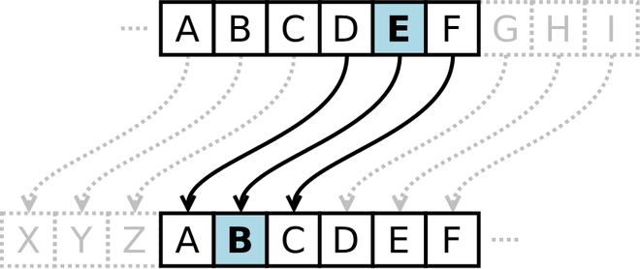
O que é Criptografia
Criptografia é a prática de proteger informações por meio do uso de algoritmos codificados, hashes e assinaturas.
Notes:
E aqui estão as classes de armazenamento

Slide 20
Informações que queremos proteger
Repouso: Dados em um volume EBS, em buckets S3
Trânsito: Dados que estão sendo enviados de uma origem para um destino
Notes:
E aqui estão as classes de armazenamento

Slide 21

AWS Key Management Service
KMS
Gerenciado
Gestão e controle de chaves criptográficas
Controle de acesso e autorização
Notes:
E aqui estão as classes de armazenamento

Slide 22
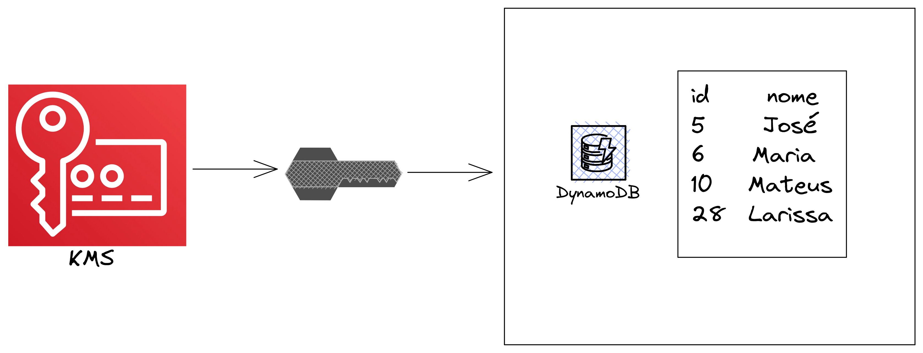
Criptografia em repouso com KMS
Notes:
E aqui estão as classes de armazenamento

Slide 23
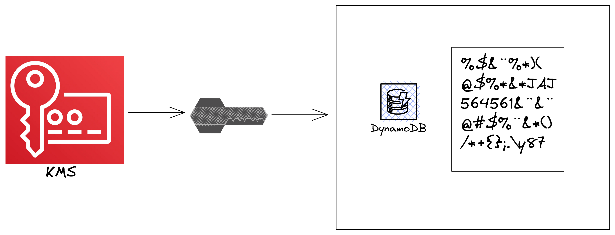
Criptografia em repouso com KMS
Notes:
E aqui estão as classes de armazenamento

Slide 24
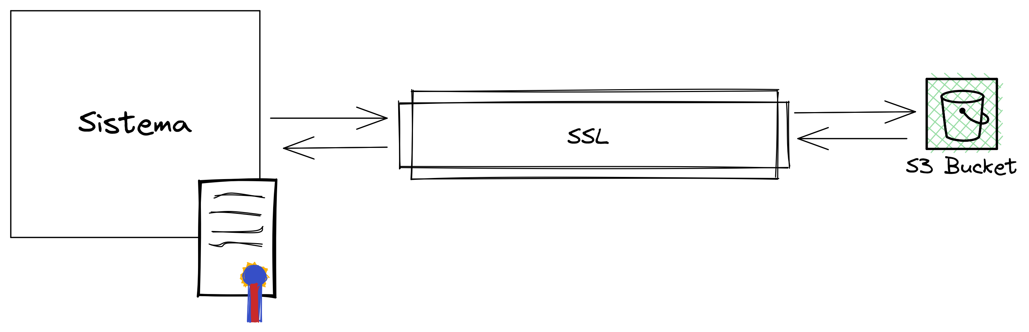
Criptografia em trânsito com KMS
Notes:
E aqui estão as classes de armazenamento

Slide 25
Para saber mais
https://aws.amazon.com/pt/what-is/cryptography/
https://aws.amazon.com/pt/kms/
https://aws.amazon.com/pt/kms/features/

Slide 26
Dúvidas?
> Fórum/Artigos
> Comunidade Online (Discord)

Slide 27
Etapa 3
Gerenciamento de acessos

Slide 28



Precisamos falar sobre acessos
Notes:
Então precisamos falar sobre acessos, quando falamos sobre isso estamos falando de alguns recursos e um dos primeiros é usuários. Como que funciona na AWS se eu tivesse uma empresa com 100 colaboradores que precisam acessar os recursos e fazer diversas tarefas diferentes ?

Slide 29
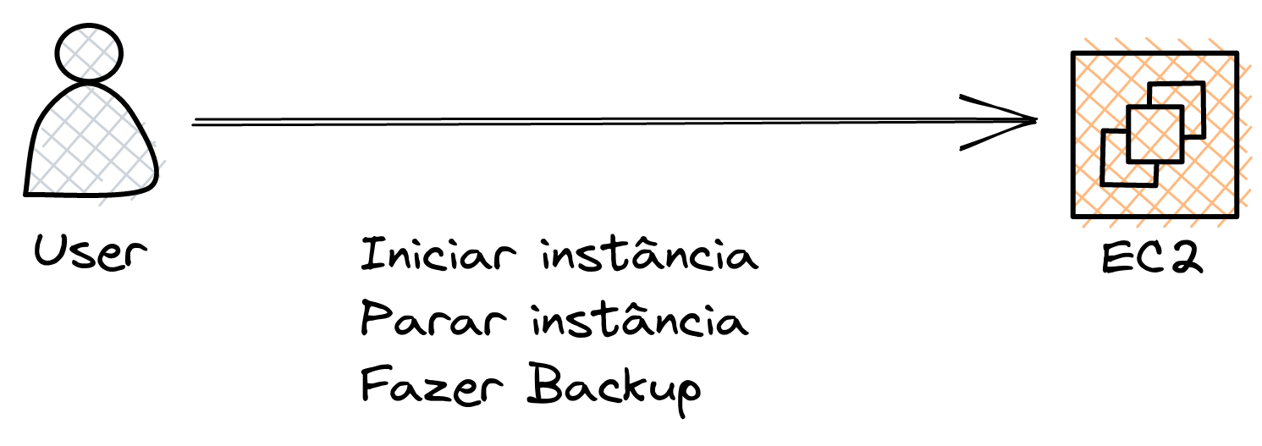
É necessário entender que
Notes:
Seja para o que for, sempre precisamos de uma conta. Nós não entramos nesse detalhe ainda mas aqui agora vc precisa compreender. Qualquer coisa que vc vá fazer na AWS precisa de um usuário e permissões para realizar determinada tarefa.

Slide 30
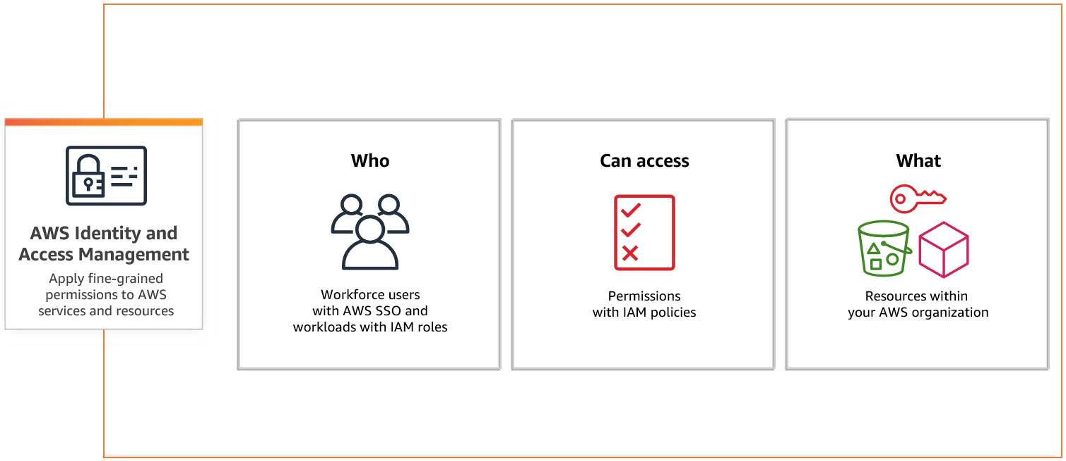
AWS Identity and Access Management
Notes:
E aí que entra o IAM, ou "AWS identity access management", um serviço AWS para gerenciar quem pode fazer o quê, e "o quê" inclui recursos, serviços, APIs, etc.

Slide 31
AWS IAM
Serviço disponibilizado gratuitamente
Gerenciamento de acessos e identidades
Notes:
O IAM é e faz

Slide 32
Recursos
Criação de Usuários, grupos, políticas e roles
Ativação de MFA
Definir políticas de senha
Suporte a federação
Notes:
Os recursos

Slide 33
Usuários
Representa uma identidade criada na AWS
Pode ser uma pessoa ou aplicação
Composto por nomes e credenciais
Conceito do privilégio mínimo
Notes:
Falar sobre os itens
Explicar sobre conceito do privilégio mínimo: Você precisa explicitamente permitir uma ação, por padrão não tem acesso.

Slide 34
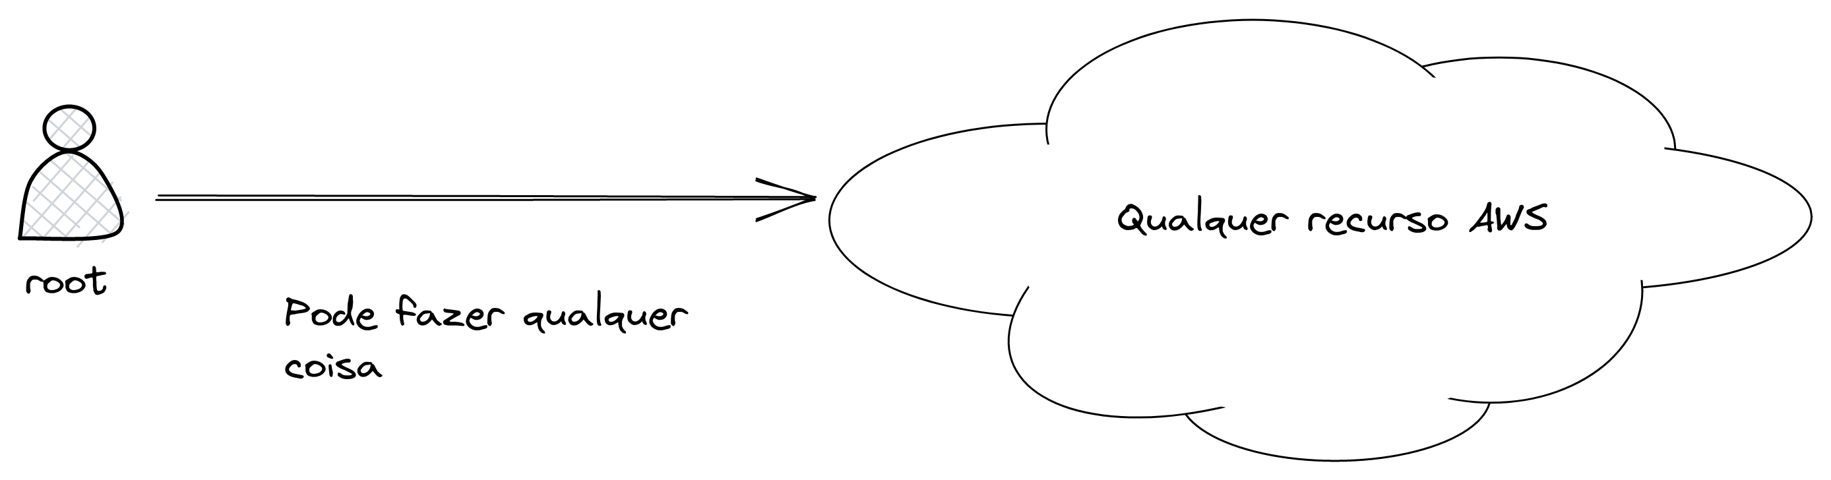
Tudo começa com usuário root
Notes:
E aqui estão as classes de armazenamento

Slide 35

Recomendações
Não utilize o usuário root
MFA
Notes:
E aqui estão as classes de armazenamento

Slide 36
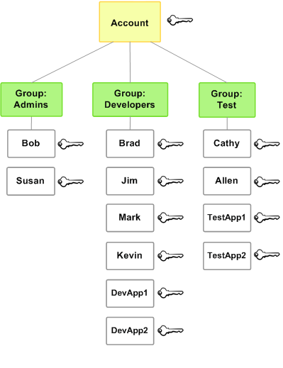
Grupos
Conjunto de usuários IAM
Permite especificar várias permissões
Um usuário pode pertencer a vários grupos
Não podem ser aninhados
Notes:
E aqui estão as classes de armazenamento

Slide 37
Políticas IAM
Criadas e anexadas as identidades IAM ou a recursos
É um objeto que define as permissões
São armazenadas na AWS como documentos JSON
Alto nível de granularidade
Notes:
E aqui estão as classes de armazenamento

Slide 38
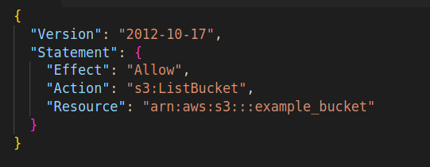
Exemplo
Notes:
E aqui estão as classes de armazenamento

Slide 39

Roles
Pode ser entendido como uma função, "um chapéu"
Identidade IAM com permissões específicas
Semelhante ao usuário, porém é uma identidade que pode ser assumida por vários usuários
Usuários, aplicativos ou serviços podem utilizar roles
Notes:
E aqui estão as classes de armazenamento

Slide 40
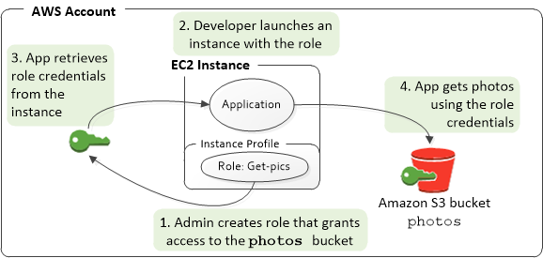
Exemplo
Notes:
E aqui estão as classes de armazenamento

Slide 41
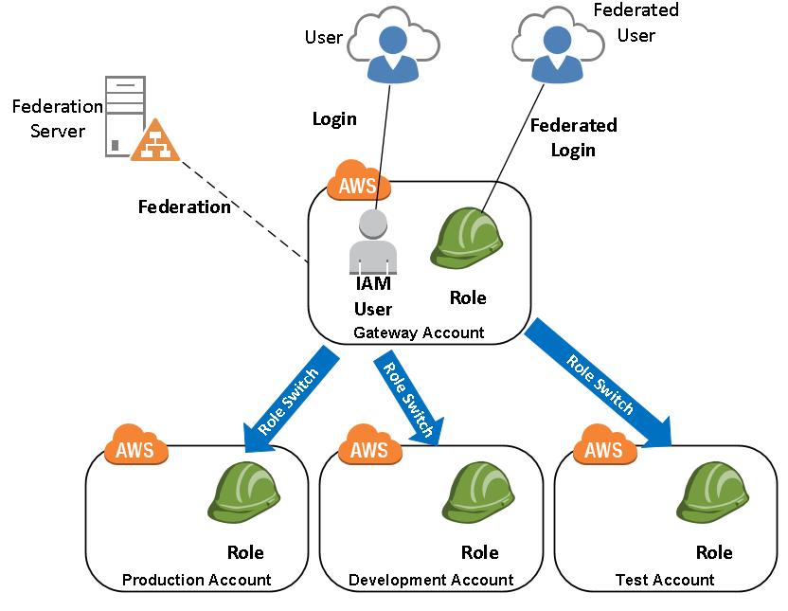
Exemplo
Notes:
E aqui estão as classes de armazenamento

Slide 42
Para saber mais
Página do produto - https://aws.amazon.com/pt/iam/
https://docs.aws.amazon.com/pt_br/IAM/latest/UserGuide/id_root-user.html
https://docs.aws.amazon.com/pt_br/IAM/latest/UserGuide/id_users.html
Como funciona o IAM - https://www.youtube.com/watch?v=m9O8FwYnduA

Slide 43
Para saber mais
https://docs.aws.amazon.com/pt_br/IAM/latest/UserGuide/id_groups.html
https://docs.aws.amazon.com/pt_br/IAM/latest/UserGuide/access_policies.html
https://docs.aws.amazon.com/pt_br/IAM/latest/UserGuide/id_roles.html

Slide 44
Dúvidas?
> Fórum/Artigos
> Comunidade Online (Discord)

Slide 45
Etapa 4
AWS Organizations

Slide 46
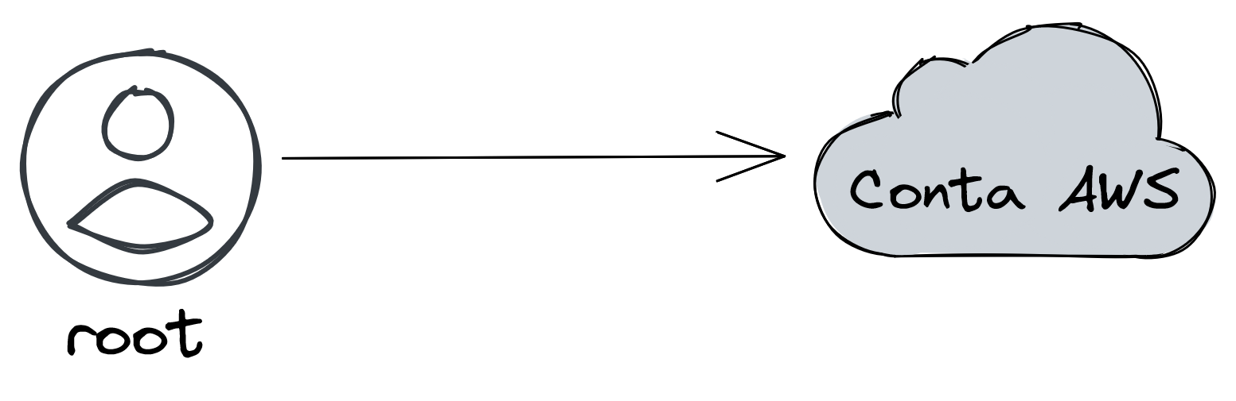
Tudo começa com uma conta AWS
Notes:
E aqui estão as classes de armazenamento

Slide 47
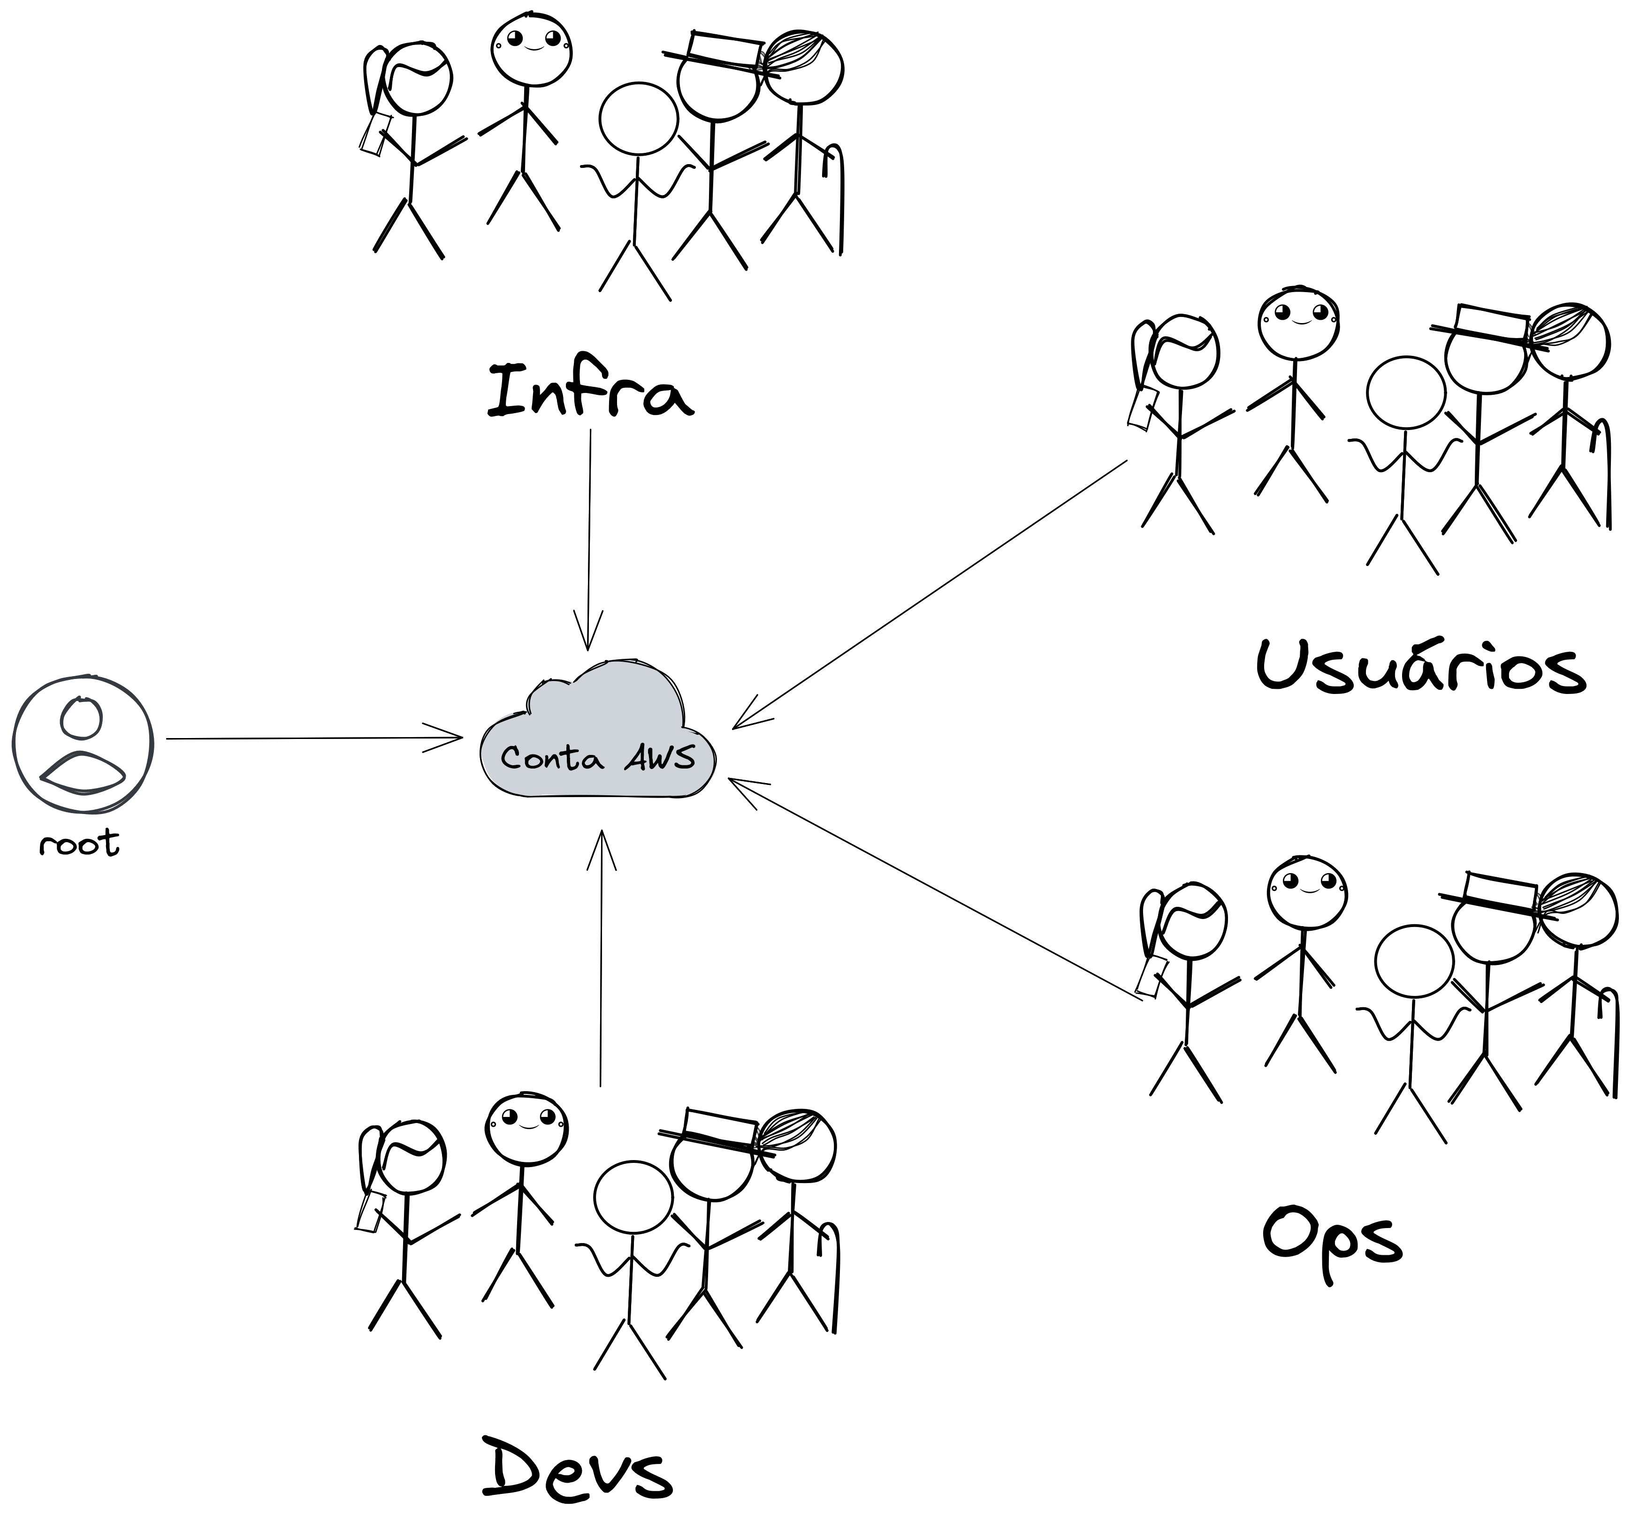
Mais e mais usuários
Notes:
E aqui estão as classes de armazenamento

Slide 48
Problemas que podem surgir
Dificuldade em gerenciar custos
Soft e hard limits na AWS
Notes:
E aqui estão as classes de armazenamento

Slide 49
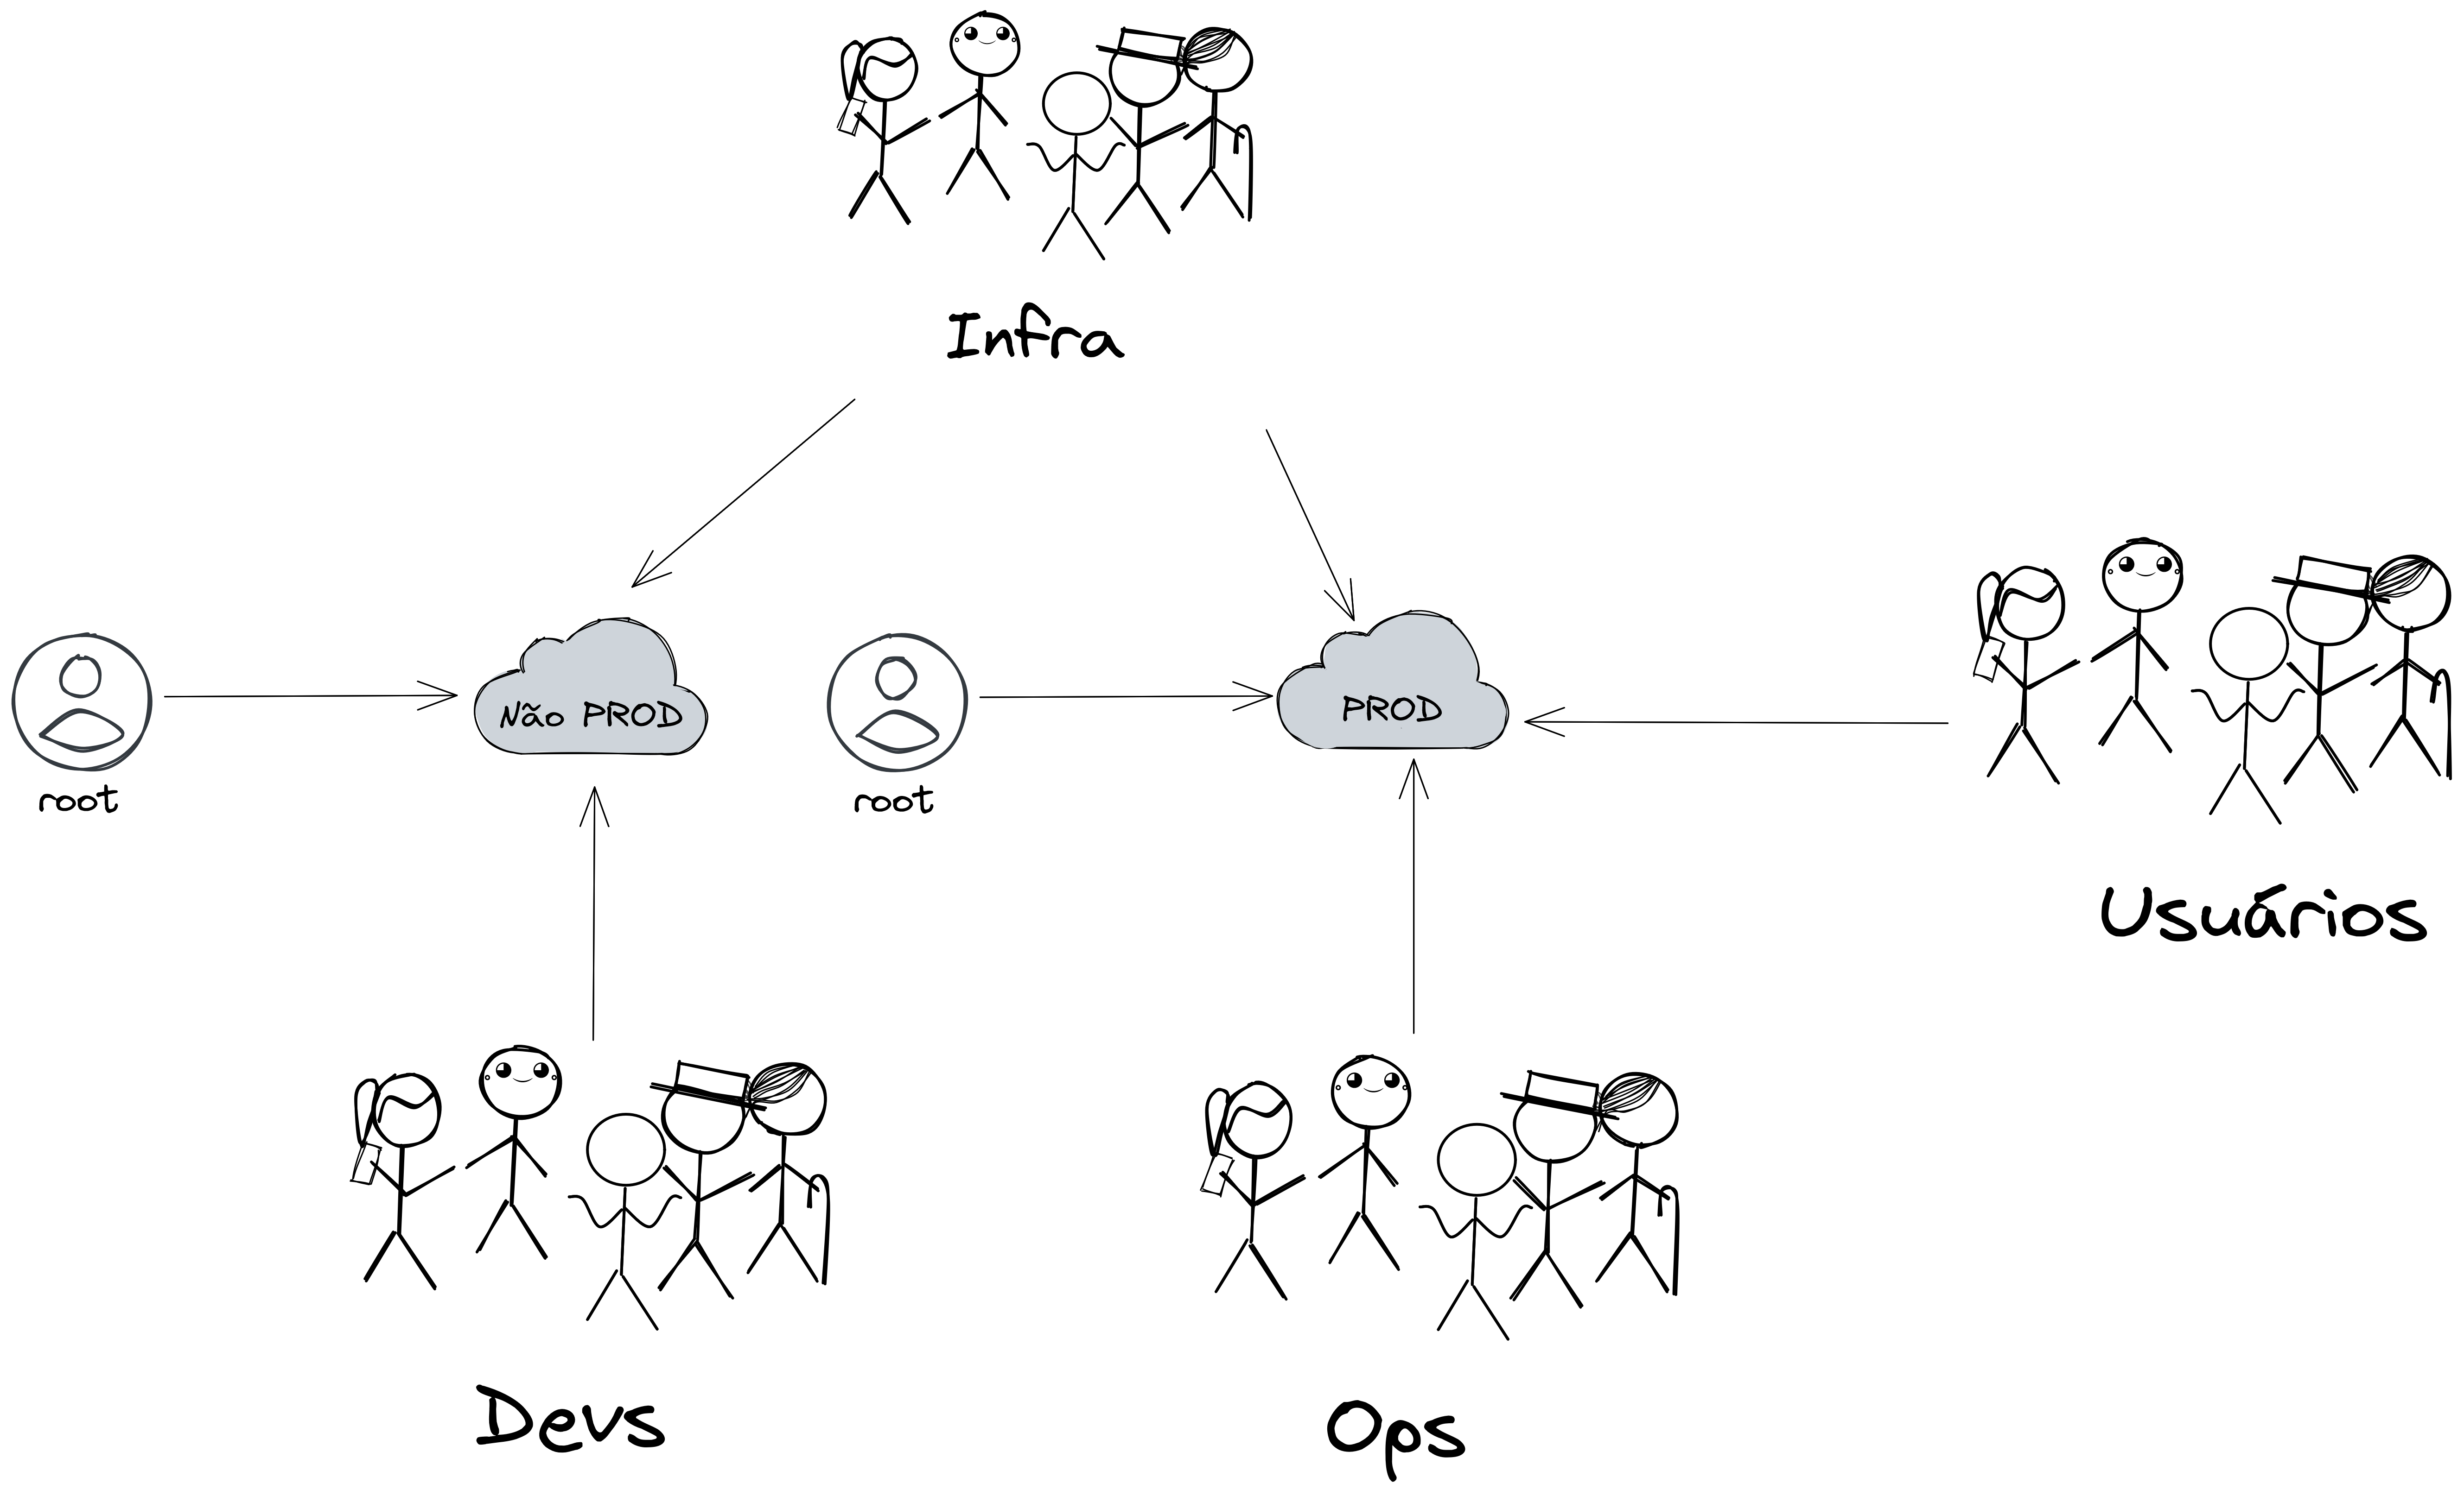
Separando contas
Notes:
E aqui estão as classes de armazenamento

Slide 50
Tá quase legal!
Dificuldade em gerenciar custos
Soft e hard limits na AWS
Notes:
E aqui estão as classes de armazenamento

Slide 51
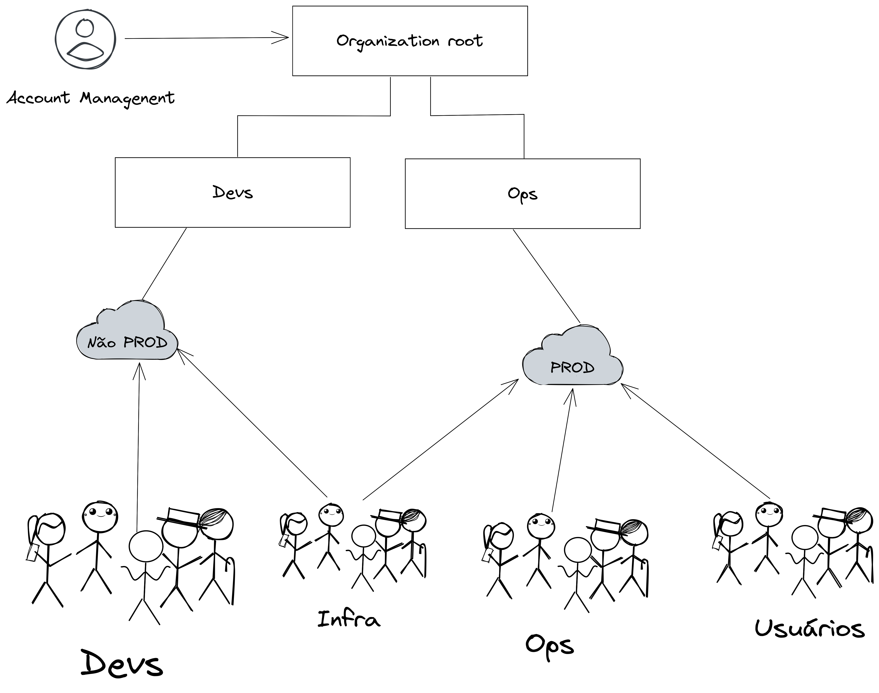
AWS Organizations
Notes:
E aqui estão as classes de armazenamento

Slide 52
AWS Organizations
Serviço gratuito
Gerenciamento centralizado de contas
Faturamento Consolidado
Agrupamento hierárquicos
Possibilita utilizar políticas de controle de serviço (SCPs)
Notes:
E aqui estão as classes de armazenamento

Slide 53
Para saber mais
https://docs.aws.amazon.com/pt_br/organizations/latest/userguide/orgs_introduction.html
https://www.youtube.com/watch?v=DkasgrLCKAk

Slide 54
Dúvidas?
> Fórum/Artigos
> Comunidade Online (Discord)

Slide 55
Etapa 5
Conformidade e suporte

Slide 56

Seu negócio pode passar por uma auditoria
Notes:
E aqui estão as classes de armazenamento

Slide 57




Para cada área, existe uma regulação
Notes:
E aqui estão as classes de armazenamento

Slide 58

Quem é responsável pela conformidade?
Você ou a AWS ?
Notes:
E aqui estão as classes de armazenamento

Slide 59
Resposta

Slide 60
Conformidade é responsabilidade compartilhada!

Slide 61
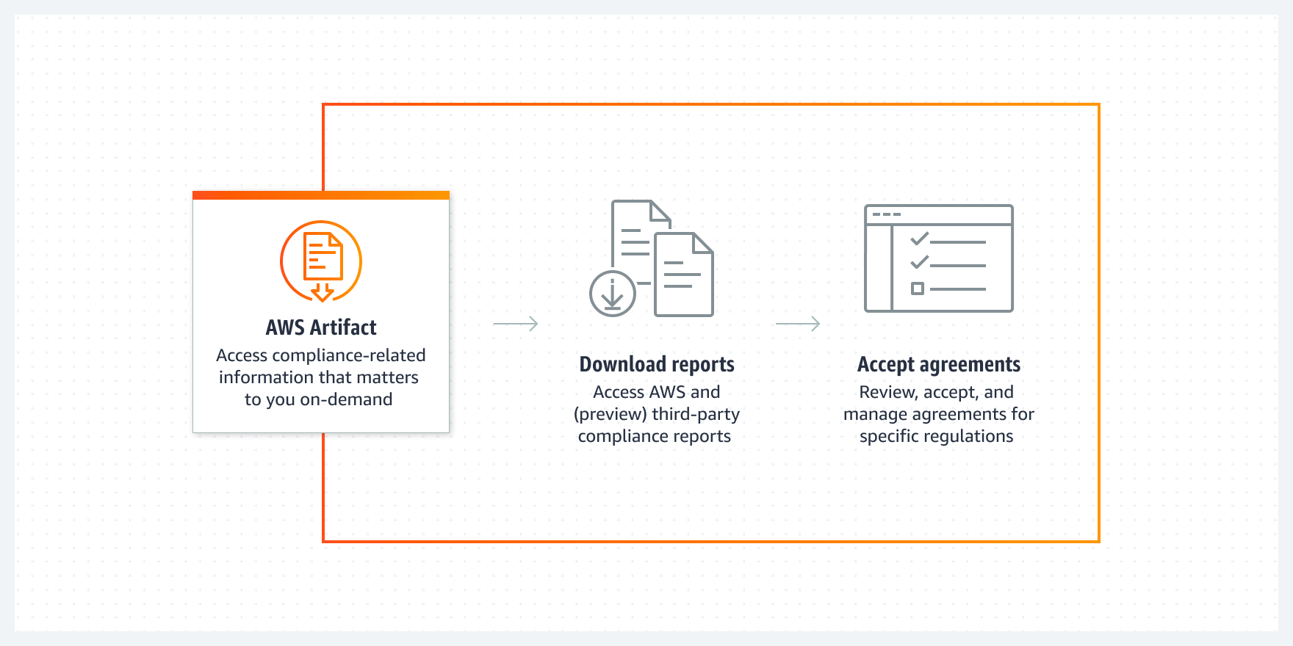
AWS Artifact
Notes:
E aqui estão as classes de armazenamento

Slide 62
AWS Artifact
AWS Artifact Agreements
AWS Artifact Reports
Notes:
E aqui estão as classes de armazenamento

Slide 63
Para saber mais
Página de Conformidade - https://aws.amazon.com/pt/compliance/
Certificações que a AWS está em conformidade - https://aws.amazon.com/pt/compliance/programs/
AWS Artifact - https://aws.amazon.com/artifact/
Centro de Conformidade - https://aws.amazon.com/compliance/customer-center/
Para que serve o AWS Artifact - https://www.youtube.com/watch?v=WXCBsZhPOyY

Slide 64
Dúvidas?
> Fórum/Artigos
> Comunidade Online (Discord)

Slide 65
Etapa 6
Serviços adicionais

Slide 66
AWS WAF
Web Application Firewall
Tráfego HTTP/HTTPS
Gerenciado
Protege aplicações web contra exploits, como: SQL Injection, Cross-site scripting
Regras default e customizadas
Integra nativo com serviços AWS como: ELB, EC2,API Gateway
Notes:
E aqui estão as classes de armazenamento

Slide 67
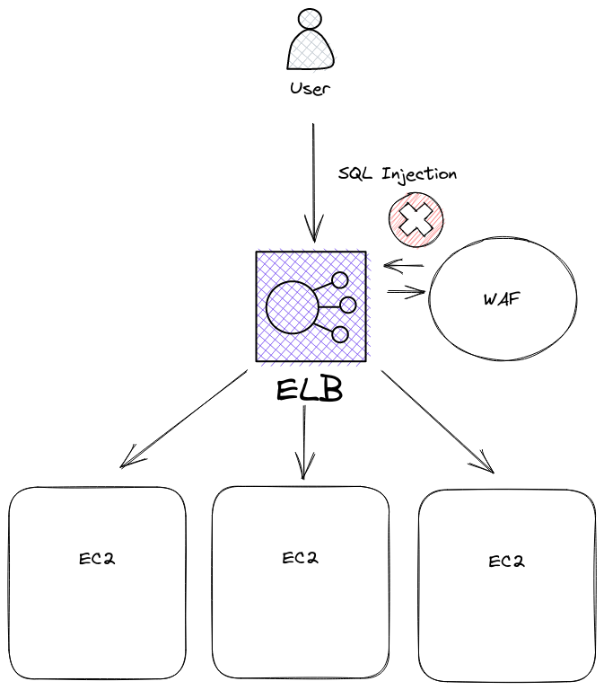
AWS WAF
Notes:
E aqui estão as classes de armazenamento

Slide 68
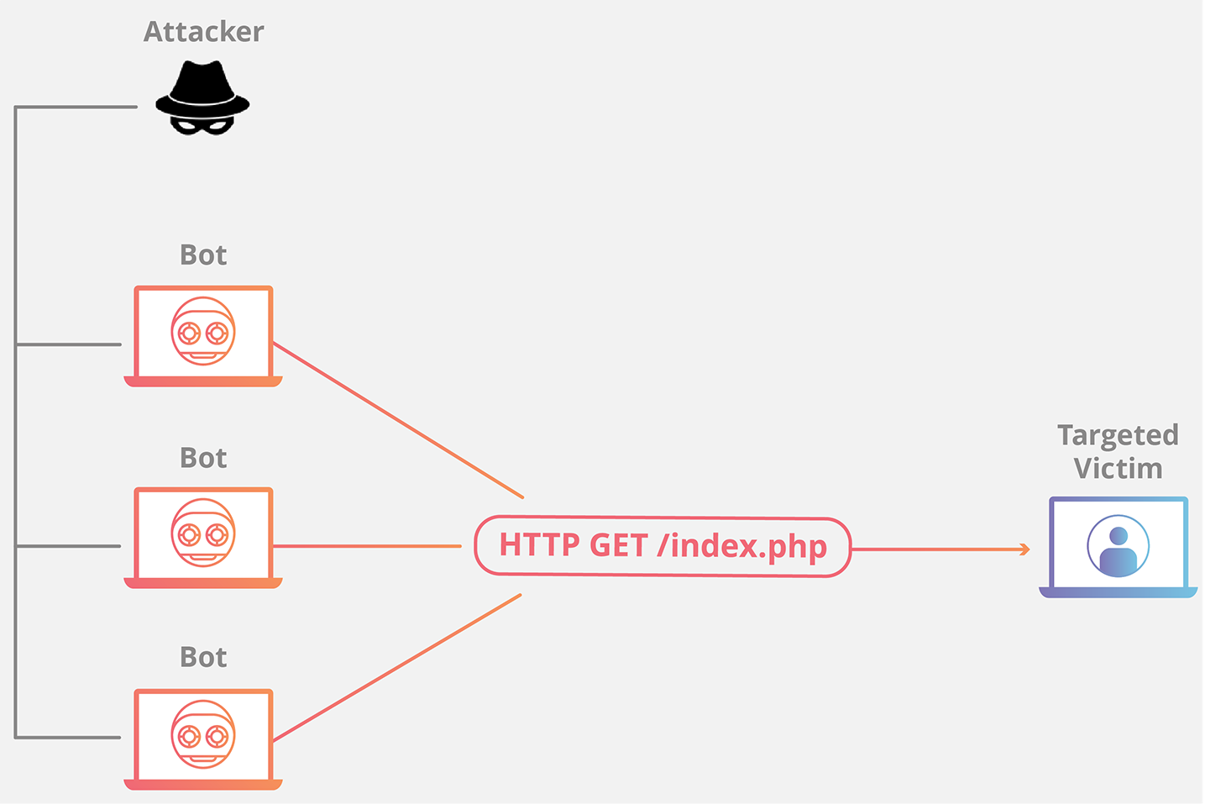
Ataques DDoS
Notes:
E aqui estão as classes de armazenamento

Slide 69
AWS Shield
Serviço gerenciado de proteção contra DDoS para proteger aplicações que rodam na AWS
Categoria Standard e Advanced
Notes:
E aqui estão as classes de armazenamento

Slide 70
AWS Shield Standard
Sem custo adicional
Proteção contra ataques DDoS mais comuns
Usa técnicas de análise para detectar tráfego mal intencionado em tempo real
Notes:
E aqui estão as classes de armazenamento

Slide 71
AWS Shield Advanced
Serviço pago
Fornece diagnósticos detalhados de ataques
Fornece proteção para ataques mais elaborados
Fornece integração com AWS WAF
Equipe de suporte
Notes:
E aqui estão as classes de armazenamento

Slide 72
Amazon Inspector
Ferramenta de segurança
Serviço gerenciado
Verifica atualização mediante vulnerabilidades descobertas por CVE, CIS Benchmark
Ajuda em processos de auditoria
Notes:
E aqui estão as classes de armazenamento

Slide 73
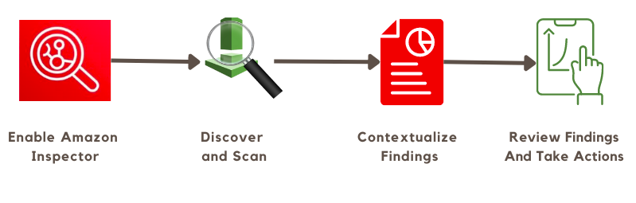
Amazon Inspector
Notes:
E aqui estão as classes de armazenamento

Slide 74
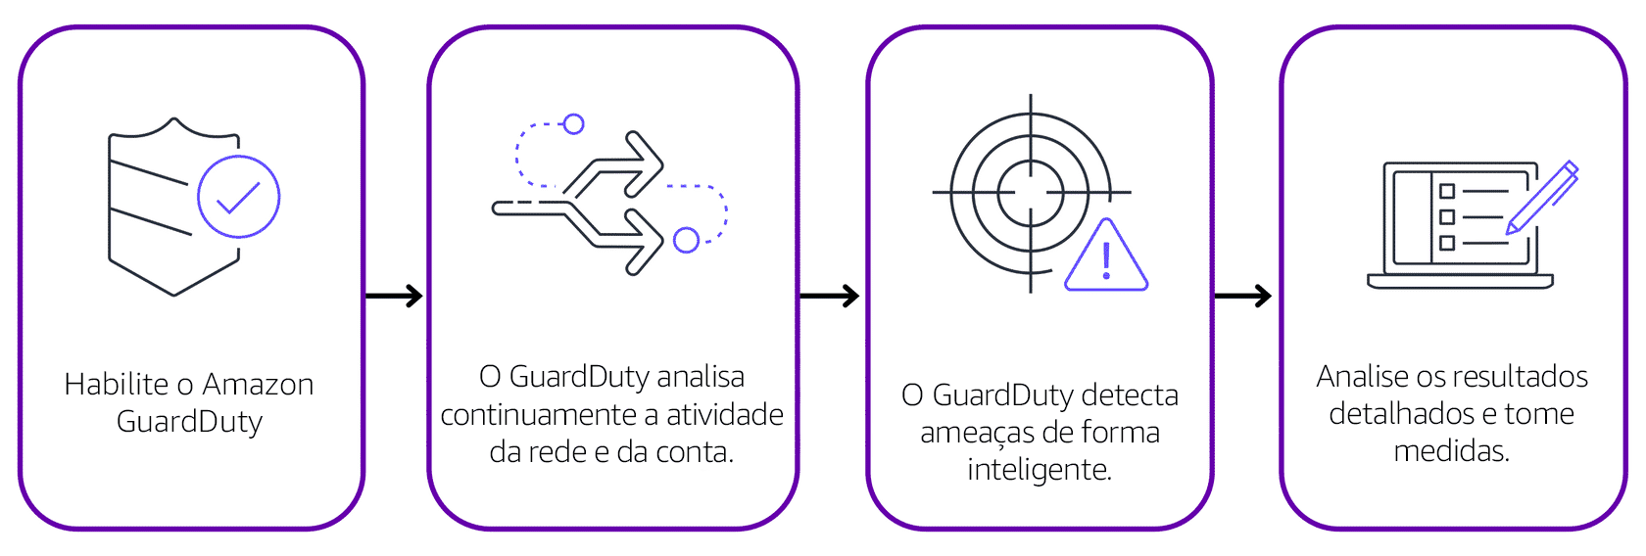
Amazon GuardDuty
Notes:
E aqui estão as classes de armazenamento

Slide 75
Amazon GuardDuty
Detecção inteligente de ameaças no ambiente AWS
Analisa e processa diversas fontes de dados para monitorar a infraestrutura
Fontes: Logs DNS, VPC, Eventos CLoudTrail, registros no S3, dados em volumes EBS, atividades de login do RDS entre outras
Usa Machine Learning para prever atividades inesperadas
Notes:
E aqui estão as classes de armazenamento

Slide 76
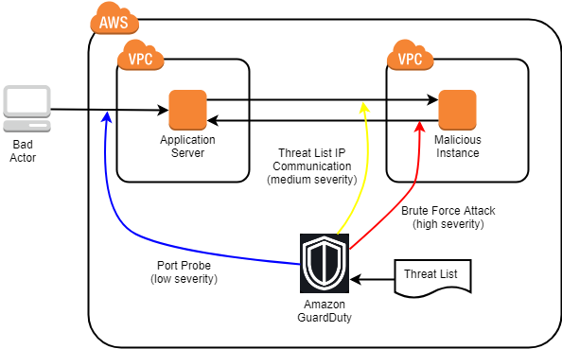
Amazon GuardDuty
Notes:
E aqui estão as classes de armazenamento

Slide 77
Para saber mais
AWS Shield - https://aws.amazon.com/pt/shield/
AWS WAF - https://aws.amazon.com/pt/waf/
Amazon Inspector - https://aws.amazon.com/inspector/
O que é Amazon Inspector - https://www.youtube.com/watch?v=wlQmeyZrYJk
Amazon GuardDuty - https://docs.aws.amazon.com/pt_br/guardduty/latest/ug/what-is-guardduty.html

Slide 78
Dúvidas?
> Fórum/Artigos
> Comunidade Online (Discord)

